Slide 1
Programlama Dillerinin Prensipleri Hafta 1 - Giriş
Dr. Öğr. Üyesi Hüseyin DEMİRCİ

Slide 2
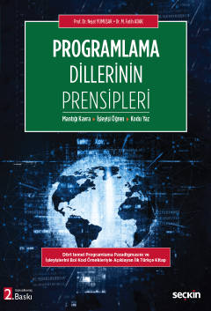
Ders Kitabı
https://www.seckin.com.tr/kitap/989255263

Slide 3
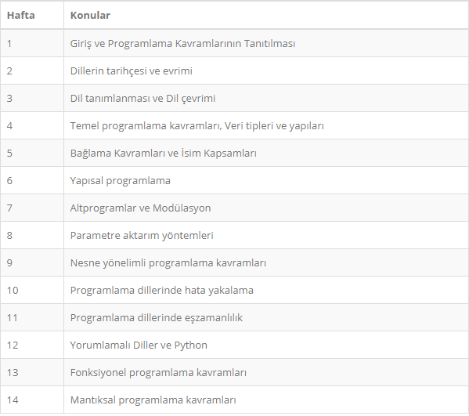
Ders Akışı

Slide 4
Değerlendirme Sistemi
1. Ödev (Java) : % 18
2. Ödev (C) : % 18
Ara Sınav (Test-Klasik?) : % 24
Final (Test) : % 40
Ödevler bireyseldir.

Slide 5
Ödev ve Kod Derslerinde Araçlar
Java için Eclipse 2023-12
https://www.eclipse.org/downloads/
C Dili için
Visual Studio C++
Lisp Dili için
GNU Common Lisp 2.6.12
https://www.gnu.org/software/gcl/

Slide 6
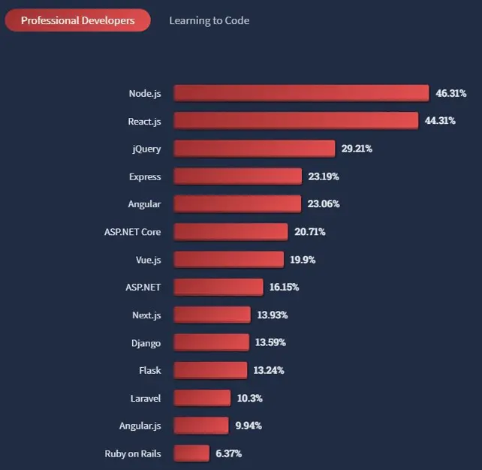
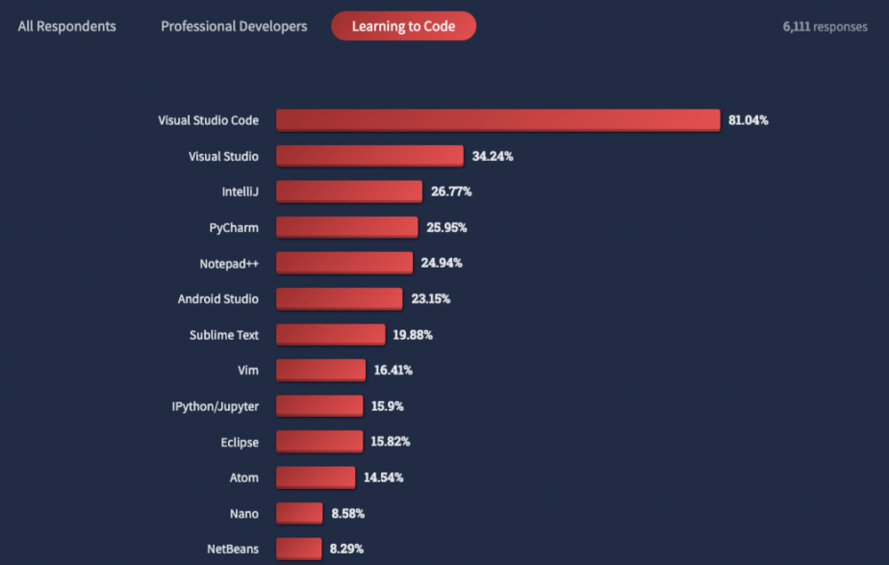
Kod Geliştirme Araçları ve Ortamlar Anketi 2023

Slide 7
Bu Haftaki İçerik
Programlama Dillerinin Sınıflandırılması
Programlama Dili Paradigmaları
Programlama Dillerinin Değerlendirme Ölçütleri
C Dili
Java Dili
Lisp Dili
Prolog

Slide 8
Programlama Dili Nedir?
Bir problemin çözümünün bilgisayardaki gerçekleştirimini ifade etmek üzere program oluşturmak için kullanılan araca denir.

Slide 9
Yazılımın Uygulama Alanlarına Göre Gruplandırılması
Bilimsel ve mühendislik yazılımları
Mesleki yazılımlar
Yapay zeka yazılımları
Görüntüsel yazılımlar
Sistem yazılımları

Slide 10
Programlama Dilinin Amaçları
Bir programlama dili makinalara talimat vermek için gerekli bir araçtır.
Programcılar arasında iletişim için gerekli bir vasıtadır.
Yüksek seviyeli tasarımları ifade etmek için gerekli bir araçtır.
Algoritmaları göstermeye yarayan bir notasyondur.
Genel kavramlar arasındaki yakınlıkları ifade etmeye yarayan bir yoldur.
Çözümlerin ve çözüm yollarının test edilmesi için gerekli bir araçtır.
Bilgisayarlı cihazları kontrol etmek için gerekli bir vasıtadır.

Slide 11
Programlama Dillerinin Sınıflandırılması
Seviyelerine Göre Sınıflandırma
Uygulama Alanlarına Göre Sınıflandırma
Tasarım Paradigmalarına Göre Sınıflandırma

Slide 12
Programlama Dillerinin Seviyelerine Göre Sınıflandırma
Makine Dili
Alçak Seviyeli Diller
Orta Seviyeli Diller
Yüksek Seviyeli Diller
Çok Yüksek Seviyeli Diller

Slide 13
Makine Dili
Bir bilgisayarın doğrudan anlayabildiği bir dildir.
Bilgisayarın ana dili olarak kabul edilir.
Makine dili taşınabilir değildir ve makineye özgü yazılması gerekir.
Makine dilinde kod yazmak çok zahmetli, çok zaman alıcı ve uğraştırıcıdır.

Slide 14

Alçak Seviyeli Programlama Dili
Sembolik Dil (Assembly)
Makine dili kullanımının getirdiği problemleri ortadan kaldırmak üzere yapılan çalışmalarda
Önce makine dilinin anlaşılma zorluğunu kısmen de olsa ortadan kaldırmak üzere sembolik dil geliştirilmiştir.
Sembolik dilde 0 ve 1’ler yerine İngilizce ifadeler yer almaktaydı.
Burada bellekten okuma yazma yerine çok daha hızlı olması açısından register’lar kullanılır.

Slide 15
Orta Seviyeli Diller
Sembolik diller bilgisayar kullanımını hızla arttırmıştır.
Ancak çok basit işlemler için bile birçok komut gerekmekteydi.
Ayrıca sembolik diller her seferinde makine diline çevrilip öyle çalıştırılıyordu. Bu işlem program hızını 30 kat yavaşlatıyordu.
Grace Hopper, bu problemin çözümü için derleyici fikrini ortaya attı.
Program kodu bir kez derlenip makine diline çevrilecek ve bir daha bu işleme gerek kalmayacaktı.

Slide 16
Orta Seviyeli Diller
Ada, C gibi diller örnek verilebilir.
Daha az kayıpla makine diline çevrilebildiğinden daha hızlı çalışır.
Program yazmak yine zordur fakat sembolik dile göre oldukça kolaydır.

Slide 17
Yüksek Seviyeli Diller
Fortran ilk yüksek seviyeli dildir.
Program yazmak daha kolay fakat orta seviyeli dillere göre program hızı daha yavaştır.
Bu seviyedekiler 3. kuşak diller olarak kabul edilir.

Slide 18
Çok Yüksek Seviyeli Diller
Genellikle algoritmik yapı içermeyen görsel bir ortamda yazılan dillerdir.
4. Kuşak olarak isimlenidirlirler.
Java, C#, Visual Basic, Access, Oracle Forms bu seviyeye örnek verilebilir.
Program hızları makine dillerine göre oldukça yavaştır.

Slide 19
Programlama Dillerini Uygulama Alanlarına Göre Sınıflandırma
Bilimsel ve Mühendislik Uygulama Dilleri
Pascal, C, Fortran
Veritabanı Dilleri
MSSQL, Oracle Forms, XBASE
Genel Amaçlı Programlama Dilleri
Pascal, C, Basic, Java
Yapay Zeka Dilleri
Prolog, Lisp
Modelleme Yapmak Üzere Geliştirilen Simülasyon Dilleri
GPSS, Simula67

Slide 20
Programlama Dillerini Uygulama Alanlarına Göre Sınıflandırma
Makro Diller (Script Diller)
awk, Perl, Python, Tcl, Javascript
Sistem Programlama Dilleri
C (UNIX işletim sisteminin %80’i C dili ile geri kalanı sembolik dil ile yazılmıştır.)
Ticari Uygulamalara Yönelik Programlama Dilleri
Cobol

Slide 21
Programlama Dillerini Tasarım Paradigmalarına Göre Sınıflandırma
Emir Esaslı Programlama
Nesneye Yönelik Programlama
Fonksiyonel Programlama
Mantık Esaslı Programlama

Slide 22
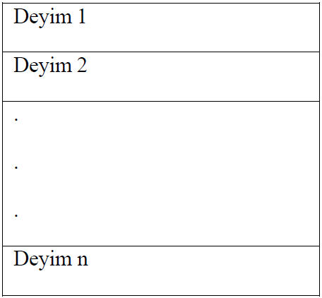
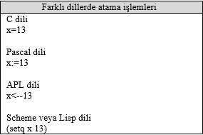
Programlama Dillerini Tasarım Paradigmalarına Göre Sınıflandırma
Emir Esaslı (Impretive) Programlama
Emir esaslı programlama dilleri işlem tabanlı olup, bir program bir dizi işlem olarak görülür.
Bu diller yaygın olarak kullanılan ilk dil grubudur.
C, Fortran, Pascal, Cobol örnek olarak verilebilir.
Örneğin, atama işlemi bir deyimdir.

Slide 23
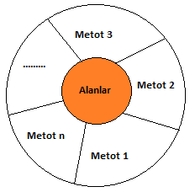
Programlama Dillerini Tasarım Paradigmalarına Göre Sınıflandırma
Nesneye Yönelik Programlama
Temeli simula67 programlama dilidir.
Nesnelerin sınfı ve alt sınıflara gruplanması, nesneye yönelik programlamanın temel noktasıdır.
Karmaşık veri nesneleri ve bu veriler üzerinde çalışacak işlemler (metotlar) tasarlanır.
Nesneye yönelik programlamanın genel yapısı

Slide 24
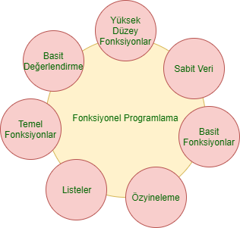
Programlama Dillerini Tasarım Paradigmalarına Göre Sınıflandırma
Fonksiyonel Programlama
Veriler ve sonucu elde etmek için veriye uygulanacak fonksiyonel dönüşümler bu paradigmanın temelini oluşturur.
Lisp, Scheme ve ML dilleri bu paradigmaya örnektir.
Fonksiyonel programlamanın temelini oluşturan parçalar

Slide 25
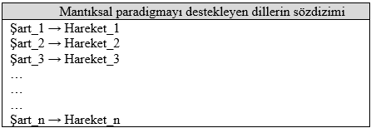
Programlama Dillerini Tasarım Paradigmalarına Göre Sınıflandırma
Mantık Esaslı Programlama
Bir işin nasıl yapılacağının belirtilmesi yerine, ne yapılması istendiğinin belirtilmesi olarak görülür.
Belirli bir koşulun varlığını kontrol ederek ve koşul sağlanıyorsa, uygun bir işlem gerçekleştirerek çalışırlar.
Emir esaslı programlamaya benzer fakat deyimler sıralı olarak işlenmez.

Slide 26
Programlama Dillerinin Değerlendirme Ölçütleri
Her programlama dili bir düşünce biçimi olduğundan binlerce programlama dili vardır denilebilir.
Çözülecek problemin tipine ve uygulama alanına göre programlama dilleri arasında seçim yapmak için çeşitli değerlendirme ölçütlerine ihtiyaç duyulmaktadır.
Her alan için en iyi olan bir programlama dili yoktur.

Slide 27
Programlama Dillerinin Değerlendirme Ölçütleri
İfade Gücü (Expression Power)
Veri Türleri ve Yapıları (Data Types and Structures)
Giriş/Çıkış Kolaylığı (Input/Output Facilities)
Taşınabilirlik (Portability)
Alt programlama Yeteneği (Modularity)
Verimlilik (Efficiency)
Okunabilirlik (Readability), Yazılabilirlik
Esneklik (Flexibility)
Öğrenme Kolaylığı (Pedagogy)
Genel Amaçlılık (Generality)
Yapısallık (Structrulness)
Nesne yönelimlilik (Object Orientation)

Slide 28
Programlama Dillerinin Değerlendirme Ölçütleri
İfade Gücü (Expression Power)
Algoritmayı tasarlayan kişinin niyetlerini açık bir biçimde yansıtabilmesine olanak tanıması
Günümüz popüler programlama dillerinin ifade gücü yüksektir.

Slide 29
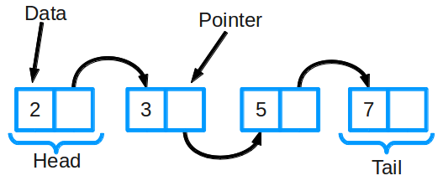
Programlama Dillerinin Değerlendirme Ölçütleri
Veri Türleri ve Yapıları (Data Types and Structures)
Çeşitli veri türlerini (tamsayı, gerçek sayı, karakter...) ve veri yapılarını (diziler, bağlı liste, kuyruk, yapılar vs.) destekleme yeteneğidir.

Slide 30
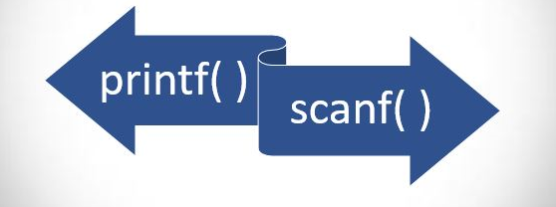
Programlama Dillerinin Değerlendirme Ölçütleri
Input Output Kolaylığı
Program yazmayı kolaylaştıran ve ifade gücünü arttıran bir özelliktir
Örneğin C dilinde bu ölçüt çok yüksek değildir.

Slide 31
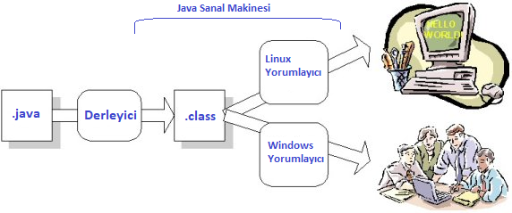
Programlama Dillerinin Değerlendirme Ölçütleri
Taşınabilirlik
Bu terim kaynak kod için kullanılır.
Bir sistemde yazılmış kaynak kodun bir başka sistemde de sorunsuz derlenip çalışmasıdır.
Dillerin seviyesi düştükçe taşınabilirlik azalır.
Hiçbir dil için mükemmel taşınabilirlik mümkün değildir.

Slide 32

Programlama Dillerinin Değerlendirme Ölçütleri
Alt Programlama Yeteneği
Bir programı parçalar halinde yazmayı desteklemesidir.
Yapısal Programlama tekniğinin vazgeçilmez bir parçasıdır.
Yazılacak kodu oldukça azaltır.
Program kodlarının anlaşılmasını kolaylaştırır.

Slide 33
Programlama Dillerinin Değerlendirme Ölçütleri
Verimlilik
Amaç koda dönüştürülmüş programların hızlı çalışabilmesine verimlilik denir.
Verimlilik derleyici, dil seviyesi ve dilin genel yapısına bağlıdır.
Çalışabilir kodun küçüklüğü ile çalışma hızı arasında doğrusal bir ilişki vardır.
C programları hızlı çalışır ve az yer kaplar.

Slide 34
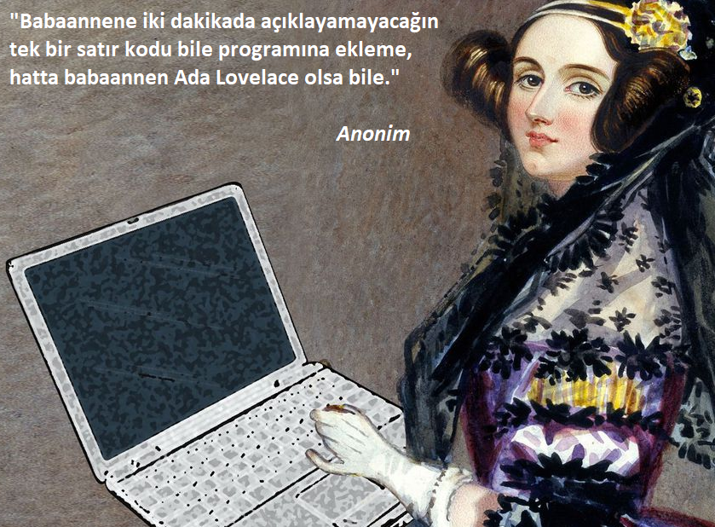
Programlama Dillerinin Değerlendirme Ölçütleri
Okunabilirlik
Kaynak kodun çabuk ve kolay bir biçimde algılanabilmesi anlamına gelir.
Okunabilirlik güncelleştirmeyi kolay kılar ve proje grubu halinde kodun üzerinde çalışılabilmesine olanak sağlar.
En iyi program kodu anlaşılamayan ama çok zekice yazılmış kod değildir.
En kolay okunabilen ve anlaşılabilen kod en iyi koddur.

Slide 35
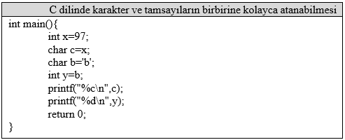
Programlama Dillerinin Değerlendirme Ölçütleri
Esneklik
Esneklik programlama dilinin programcıyı kısıtlamamasıdır.
Esnek dillerde birçok işlem, programcı için serbest bırakılmıştır.
Bu deneyimsiz programcılar için hata yapma riskini arttırır.
C esnek bir dil iken Java esnekliği çok kısıtlanmış bir dildir.

Slide 36
Programlama Dillerinin Değerlendirme Ölçütleri
Öğrenme Kolaylığı
Programlama dillerinin seviyesi arttıkça öğrenme kolaylığı artar.
Yüksek seviyeli dillerin popüler olması öğrenme kolaylığına bağlıdır.
C dili öğrenmesi zor bir dil iken Java aksine basittir.

Slide 37
Programlama Dillerinin Değerlendirme Ölçütleri
Genel Amaçlılık
Programlama dillerinin çok çeşitli uygulamalarda etkin olarak kullanılabilmesidir.
Cobol dili ticari uygulamalarda etkin bir dil iken mühendislik uygulamalarında tercih edilmez.
Java dilinin genel amaçlılığı yüksektir.

Slide 38
Programlama Dillerinin Değerlendirme Ölçütleri
Yapısallık
Yapısallık bir programlama tekniğidir.
Bu tekniği kullanan dillerde bloklar halinde yazım ön plandadır.
Alt programlar yoğun olarak kullanılır.
C dili iyi bir örnektir.
Yapısal programlama 4 ana ilke üzerine kurulmuştur.
Böl ve Yönet
Veri Gizleme (lokal değişkenler)
Tek Giriş ve Çıkış
Döngüler ve Diğer Kontrol Yapıları

Slide 39
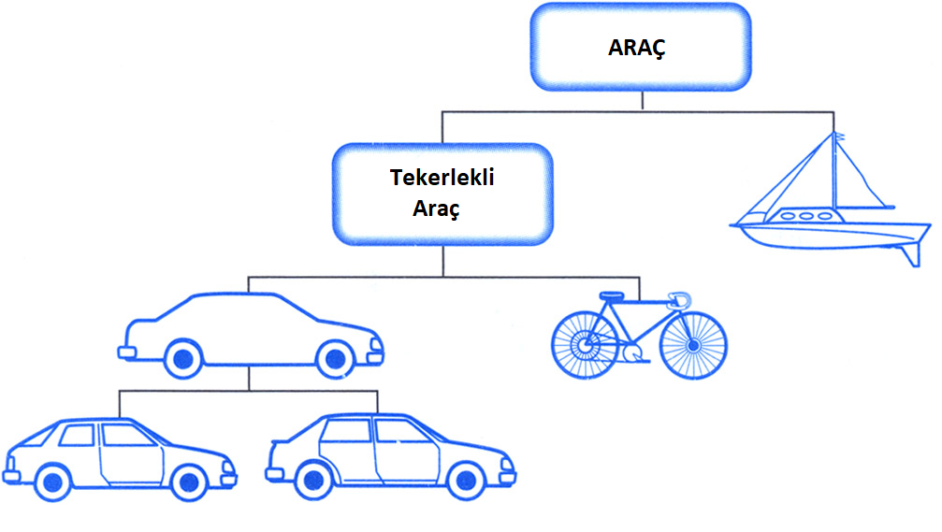
Programlama Dillerinin Değerlendirme Ölçütleri
Nesne Yönelimlilik
Veri + Program = Nesne
Büyük programların yazılması için tasarlanmış bir tekniktir.
Üç temel üzerine kurulmuştur.
Kapsülleme
Çok Biçimlilik
Kalıtım

Slide 40
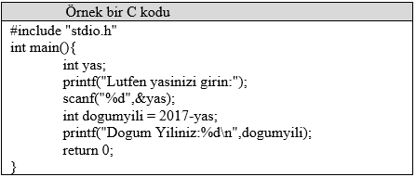
C Dili
C dili ilk olarak Dennis Ritchie tarafından 1972 yılında Bell laboratuvarında geliştirilmiştir.
C dili işletim sistemi dili olarak bilinir.
C dili emir esaslı ve yapısal bir dildir.

Slide 41
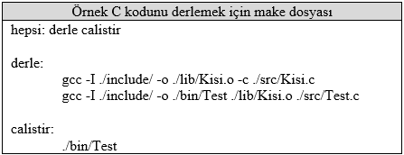
make Dosyası
C dilinde gelişmiş programların tasarlanmasında birden fazla kaynak kod ve başlık dosyası kullanılabilmektedir. Bu durumda komutların tek tek el ile her seferinde komut satırına girilmesi zahmetli ve zaman alan bir iştir.
Bu komutların bir dosyaya yazılıp dosyanın komut satırından çağrılması zamandan kazanç sağlayacaktır.
Bu dosyanın ismine make dosyası (makefile) denilmektedir.

Slide 42
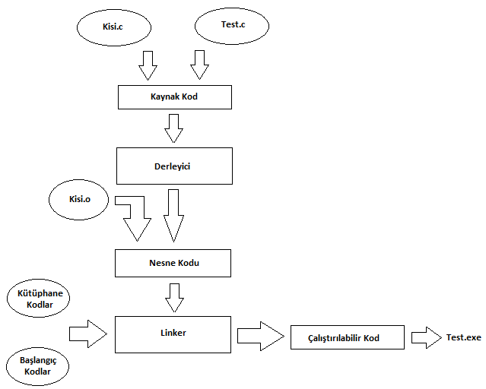
C Dilinde Derlenme Süreci

Slide 43
Java Dili
İlk olarak Oak ismiyle tasarlanmış ve gömülü sistemler için kullanılmıştır.
Daha sonraları Java ismini alıp internet uygulama geliştirme için kullanılmıştır.
Genel bir programlama dili olan Java her platformda kullanılabilmektedir.
Tamamen nesne yönelimlidir. En ufak program için yine Sınıf yazılmalıdır.

Slide 44

Lisp Dili
Sembolik veri işleme için tasarlanan Lisp dili fonksiyonel programlama dilidir.
Daha çok yapay zeka çalışmalarında kullanılmıştır.
İki temel veri yapısı içerir bunlar Atom ve Liste dir.

Slide 45
Prolog Dili
1970 yılında İngiliz ve Fransız ortaklığında geliştirilmiştir.
Mantıksal programlama dili olan Prolog’ta bildirme esaslı bir yapı kullanılır.
Prolog’u iki temel konsept oluşturur.
Olaylar
Doğru olan durumlardan oluşur.
Kurallar
Kuralları ifade etmek için önermelerden faydalanılır.
Atomik önermeler
Bileşik terimler

Slide 46
Kaynaklar
Yumusak N., Adak M.F. Programlama Dillerinin Prensipleri. 2. Baskı, Seçkin Yayıncılık, 2021
Sebesta, Robert W. Concepts of programming languages.11 ed. Pearson Education Limited, 2016.
Sethi, Ravi. Programming languages: concepts and constructs. Addison Wesley Longman Publishing Co., Inc., 1996.
Watt, David A. Programming language design concepts. John Wiley & Sons, 2004.
Malik, D. S., and Robert Burton. Java programming: guided learning with early objects. Course Technology Press, 2008.
Waite, Mitchell, Stephen Prata, and Donald Martin. C primer plus. Sams, 1987.
Hennessey, Wade L. Common Lisp. McGraw-Hill, Inc., 1989.
Liang, Y. Daniel. Introduction to Java programming: brief version. pearson prentice hall, 2009.
Yumusak N., Adak M.F. C/C++ ile Veri Yapıları ve Çözümlü Uygulamalar. 2. Baskı, Seçkin Yayıncılık, 2016

